Slide 1


艾琳学日语
第一外国語授業での使用例

Slide 2

視聴覚
教材
異文化理解
全編中国語
字幕付き
自然な日本語
練習問題や
活動も充実
若者文化
「語学学習」「異文化・多文化の理解」
「日本語でできる！」という勇気と自信を持たせる
実際に使われている本物に近いことばを重視
異文化・多文化について視野を広げられるような内容

Slide 3
第一外国語授業での使用例
「エリンが挑戦！にほんごできます。艾琳学日语」
異文化・多文化の理解
日本の文化･社会背景を映像で見せる。
（学校生活、日常生活、交通、家、観光・・・）
語学学習
使用例１．文型練習に使う
使用例２．機能別表現練習に使う
使用例３．聴解練習に使う
使用例４．会話練習に使う
使用例５．ディスカッションや作文の素材として使う

Slide 4
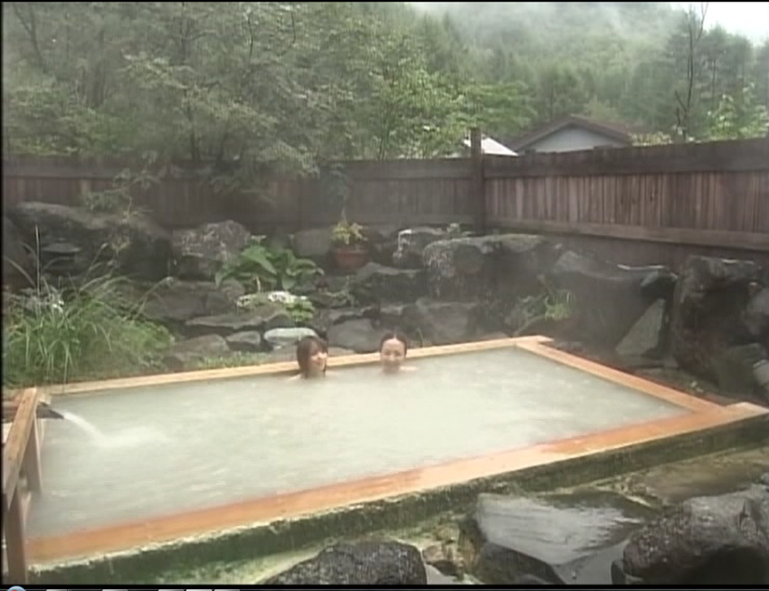
使用例１．文型練習に使う
映像を見て文を作る。
「～ようだ」「~そうだ」（推量)
・日本人は何回も温泉に入るようです。
・露天風呂は気持ちが良さそうです。・・・など
その他：「～ています」、「～かもしれない」など
第１１課 顺序的说法
－温泉－ 基本スキット
各課の練習、
活動もぜひ使ってみてください。

Slide 5
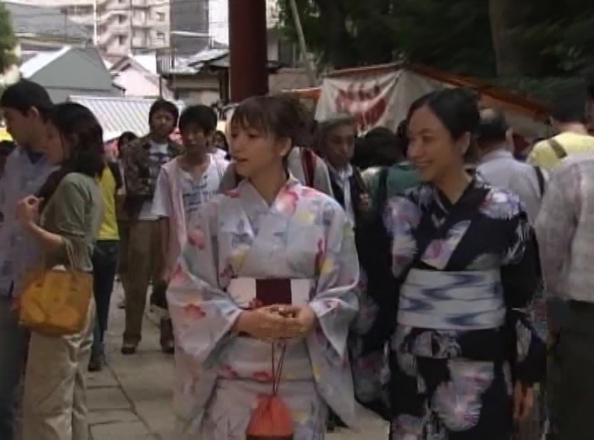
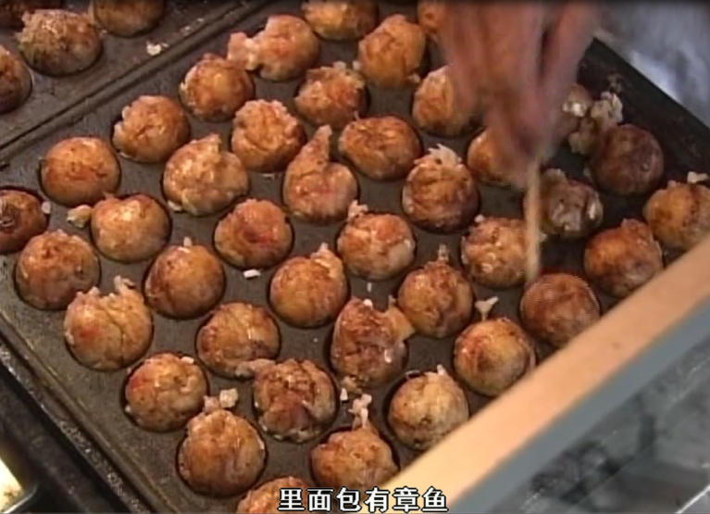
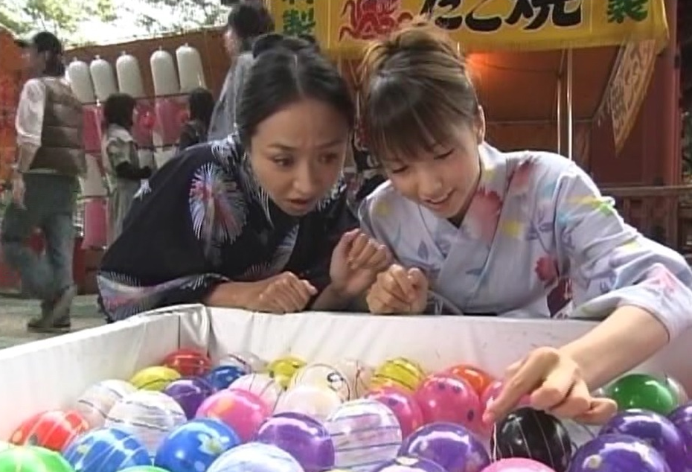
映像を見ながら、
「～ています」を使って、
実況中継してみましょう。
第１４課 叙述自己的愿望
―庙会－ 基本スキット
エリンはゆかたをきています。とてもきれいですね。
たこやきを作っています。おいしそうですね。
エリンはヨーヨー釣りをしています。
成功するでしょうか。

Slide 6
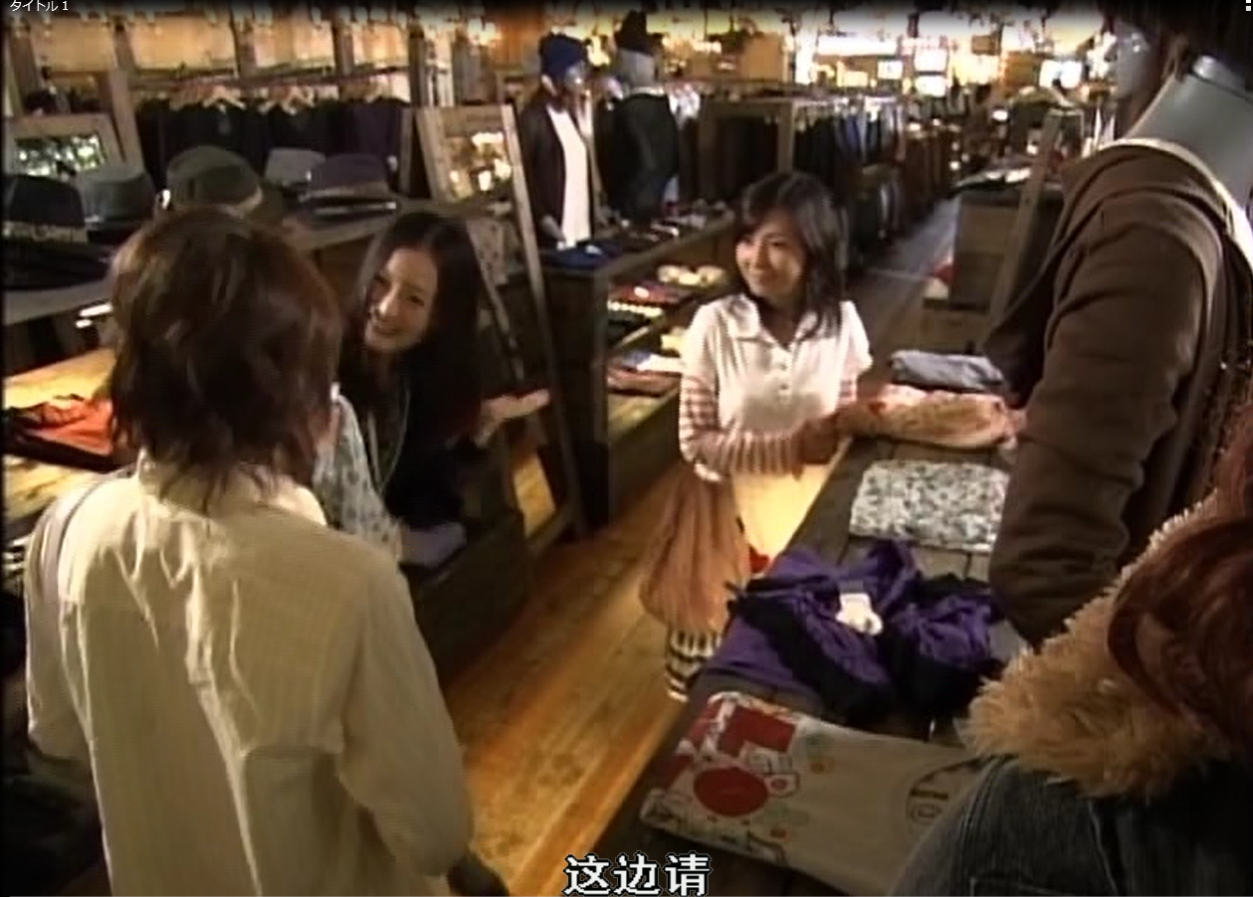
使用例２．機能別表現練習に使う
実際の場面で
どう使われているか、映像を見て確認してみましょう。
「許可を求める」「あいさつ」
「順番に説明する」など
●基本スキット
「着てもいいですか」
●応用スキット
「ちょっとあっちみてもいい？」
●いろいろな使い方
「ちょっと電卓借りてもいいですか？」（在办公室）
「（プレゼントを)開けてもいい？」（在饭店）
第１０課 征求同意 －时装－

Slide 7
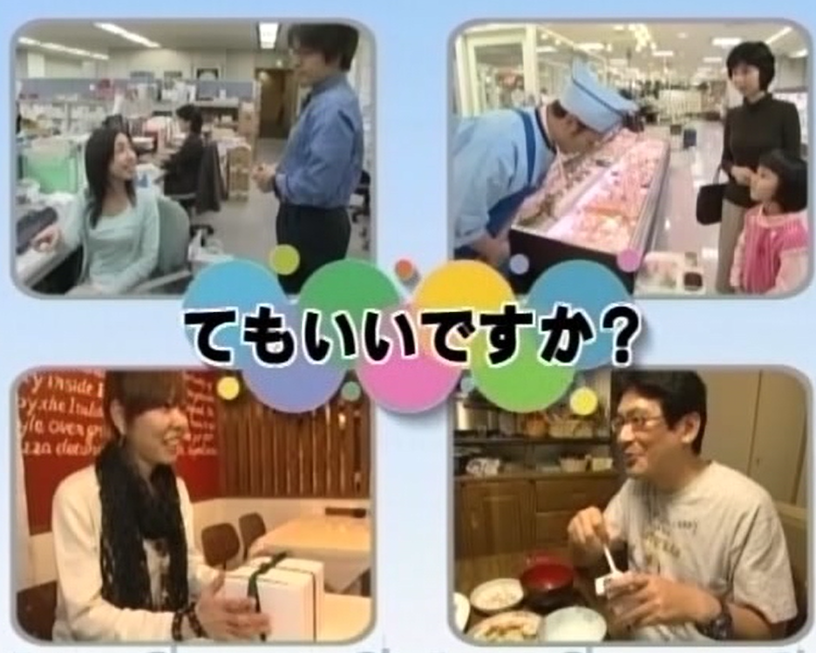
第１０課 征求同意
いろいろな使い方
電 卓
試食品
在办公室
在品尝处
見る前に考えてみましょう。
・誰が誰にどんな許可を求めますか。
・どう許可を求めますか。
・相手はどう答えますか。
プレゼント
たばこ
在饭店
在家

Slide 8
第１２課
和朋友交谈
咲！
見学の人？
はい。
エリン！
敬体形式・间体形式：
どんな人にどんな表現を使うのか、場面を見て考えさせてみましょう。
あ、
先輩！
咲！―啊，学姐！
你是来参观的？―是的。
中で見たら？
エリン！
だめよ。
艾琳！
どうしたの？
あの・・・
部活、見ても
いいですか？
見てもいい？
先輩には、
「見ても
いいですか」。
うん、いいけど・・・、
进去看吧。―可以看吗？
艾琳！不能那样说话呀！对学姐要说“見てもいいですか？”。
見てもいいですか？
うーん。
むずかしいですね。
だから・・・
私には
ていねいじゃ
なくていいって！
怎么了？
嗯・・・课外部动，我可以看看吗？ ―嗯，可以呀・・・
エリン、
私には
「見てもいい？」で、いいよ。
見てもいい？
うん。
どうぞ。
跟我说话，用“見てもいい？”就行了。―可以看看吗？ ― 嗯！
我可以看看吗？ ―请吧！
哎呀，真难呀！ ―所以・・・我说跟我讲话不用那么恭恭敬敬的！

Slide 9
使用例３．聴解練習に使う
基本スキット／応用スキット ・・・時間：1分半～2分
いろいろな使い方、見てみよう、
日本語を勉強している人たち、日本の高校生
自然な会話（ナチュラルスピード)を聞く
必要な情報を聞き取る練習
予測させながら聞く
再話させる
会話表現を学ぶ
「ごめん。」（２課)「いけない！」（３課)
「～じゃない？」「～の？」「～だって？」「～じゃん。」等
セリフを考える
①中国語字幕を見て日本語のセリフを考える。
②DVDを見て日本語のセリフをチェックする。

Slide 10
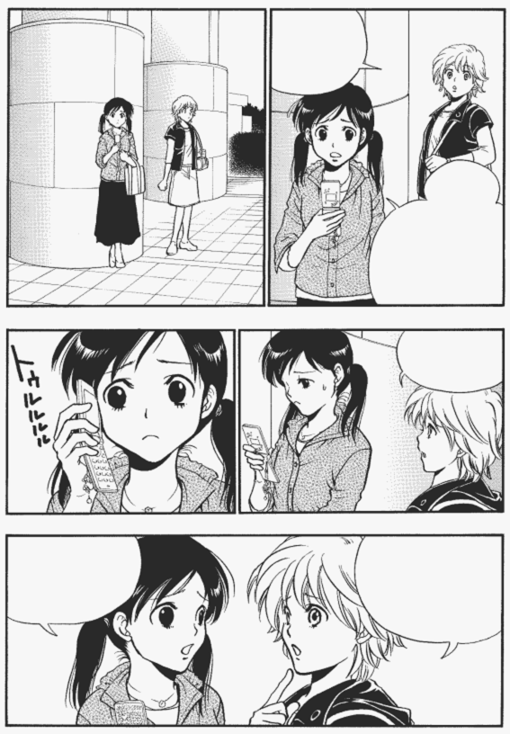
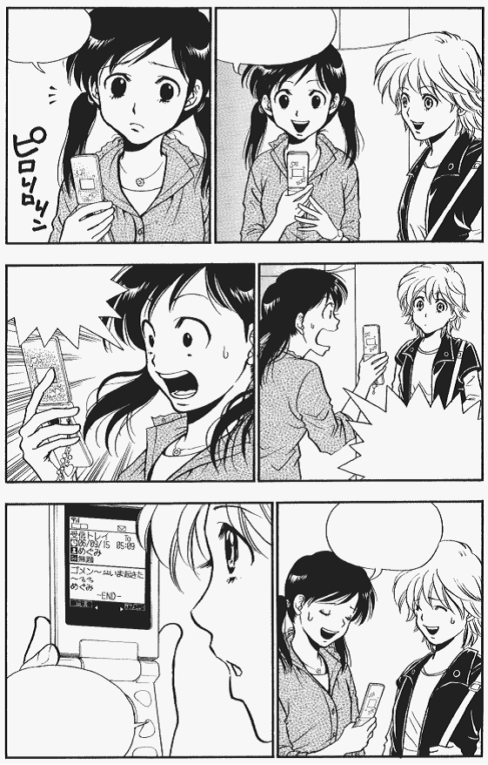
小
第１３課 叙述推測的事情
めぐみ
来ないね。
うん・・・。
あ、メール！。
（ ）にどんな
ことばが入りますか。
予測してから、DVDを見てみましょう。
うん、
めずらしいなあ。
めぐみのほうが
おそいなんて。
嗯・・・
啊，来短信来了！
えー！
小惠还不来呀！ 是啊，真是见。她怎么会晚到呢？
出ないの？
ねえ、みてよ、これ！
啊！
哎！你看，这个。
もー！
まったく・・・。
没人接电话吗？
何か
あったの
かなあ・・・。
（ )
かもしれないね。
（ )
是不是出什么事了啊・・・。
哎！真是的・・・

Slide 11
使用例４．会話練習に使う
基本スキット／応用スキット ・・・時間：1分半～2分
ロールプレイ
アフレコ（配音)
シャドーイング（影子练习）
会話表現の練習
終助詞「～ね」「～よ」「～な」「～さ」・・・の練習

Slide 12
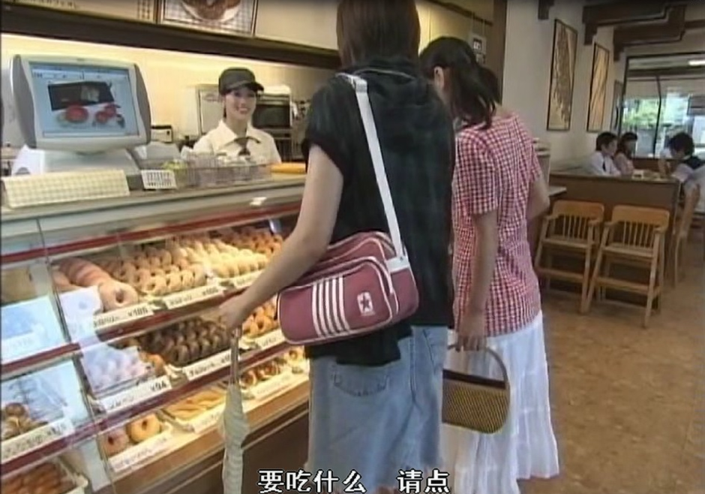
ロールプレイ 点菜 上級編
敬語表現の練習も
してみましょう。
第１２課 点菜 基本スキット
いらっしゃいませ、
こんにちは。
お決まりでしたら、どうぞ。
チョコレートを１つと、あと
アイスティーをください。
お客様は？
えーと・・・私は・・・。
このドーナツを１つください。
それから・・・これも１つください。
お飲み物は
どうなさいますか？
第１２課 活動
じゃあ、コーヒーをください。
かしこまりました。
こちら、店内で
おめしあがりですか。
はい。ここで食べます。

Slide 13

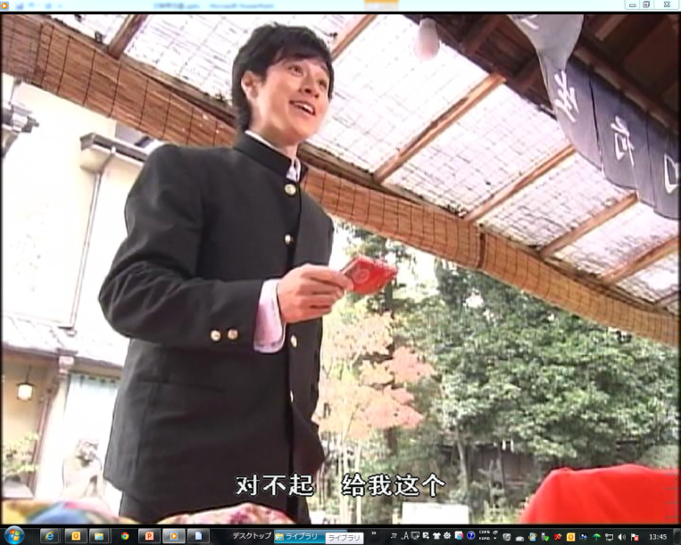
アフレコ（配音)に挑戦！
第１７課 修学旅行 応用スキット
咲 ：あ、かわいい。
健太 ：そういうの、興味あるんだ。
咲 ：いけない？
健太 ：イメージと違うからさあ。
咲 ：いいじゃん、別に。あんた何か買わないの？
健太 ：おれ、京都、何度も来たことあるんだよな。
・・・（中略）
健太 ：すいません、これ、ください。
シャドーイング（影子练习）の
練習もできます。
いつもケンカばかりしている咲と健太。
でも、実は健太は咲が好き？
２人の気持ちを考えながら、セリフを
言ってみましょう。

Slide 14
シャドーイング（影子练习）
影子练习是成为同声传泽的训练方法之一。它有着各种各样的效果，即使是初学者也有着不同凡响的效果。
训练方法非常简单，一边听录音，然后像「影子」一样跟在后尽量模仿录音发音。这就叫做影子练习。
（「Shadowing日本語を話そう！初～中級編」くろしお出版)
録 音：いらっしゃいませ。
あなた：・・・いらっしゃいませ。 （聞いた音を追って言う)
慣れるまでは、文字を見ながらやってみましょう。
慣れてきたら、文字を見ないでできるようにしましょう。
アクセントやイントネーションの練習ができます。

Slide 15
使用例５．ディスカッションや作文の素材として使う
「～についてどう思いますか。」
→「文化」
→「文化」 １．日本高生中有部分人做兼职。
你认为他们兼职原因是什么？・・・
「自己紹介」・「将来の夢」
（中国、韓国、ブラジル、タイ、アメリカ・・・６人）
→「文化」 ・陳君はどうして日本語の勉強を始めましたか。
・スパーピットさんはどうやって日本語を勉強していますか。
・～さんが好きな言葉は何ですか。・・・
（５人） →日本高中生的生活是怎么样？・・・
第５課 見てみよう 「补习学校」
第１６課 見てみよう 「高中生的兼职」
「文化」のページの問いも利用してみて
ください。
第２０課 日本語を勉強している人たち
附录 日本的高中生

Slide 16
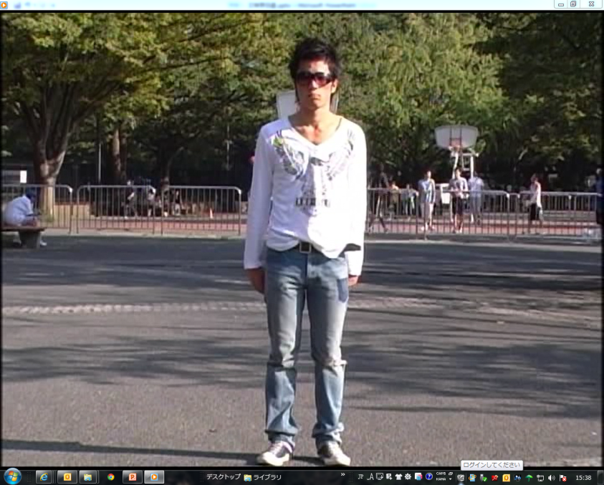
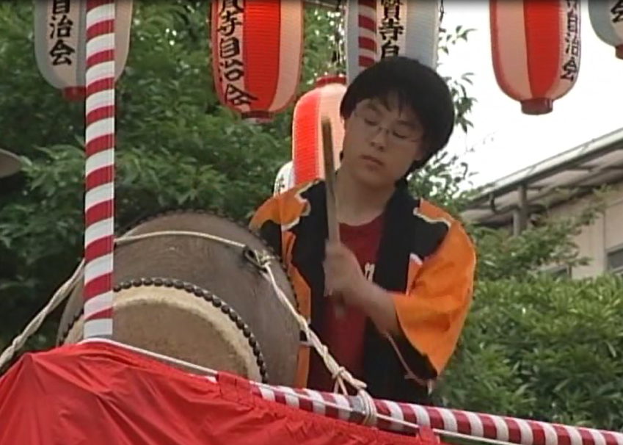
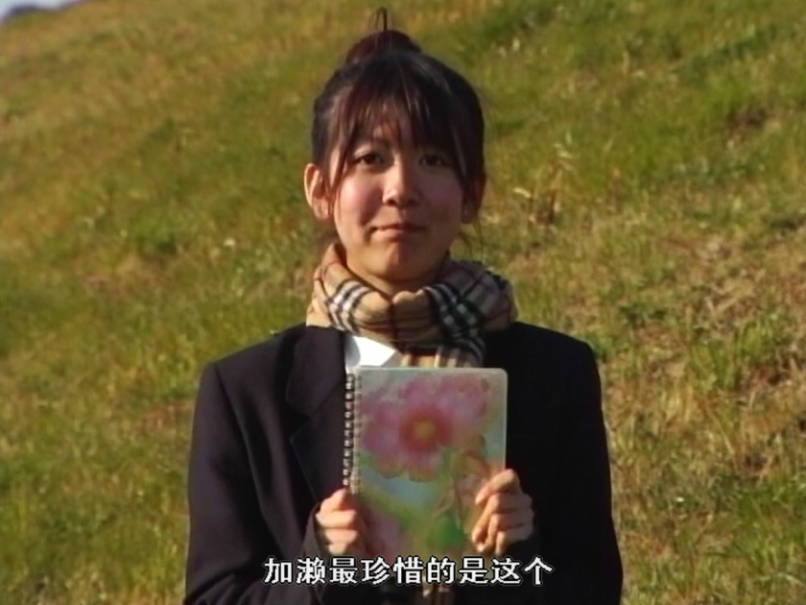
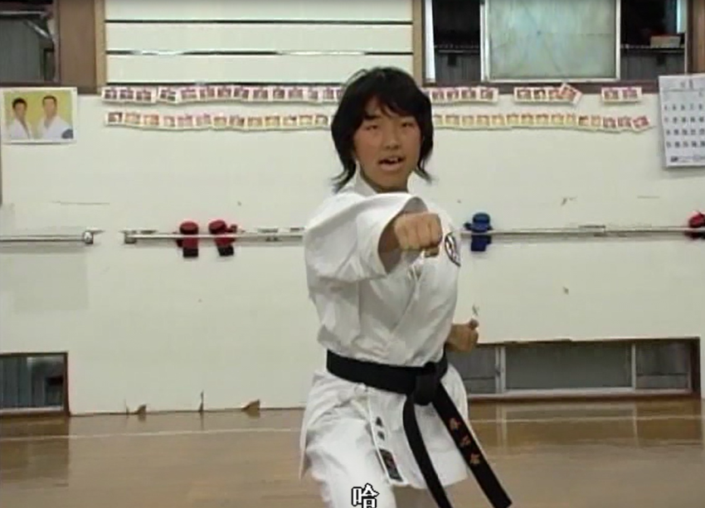
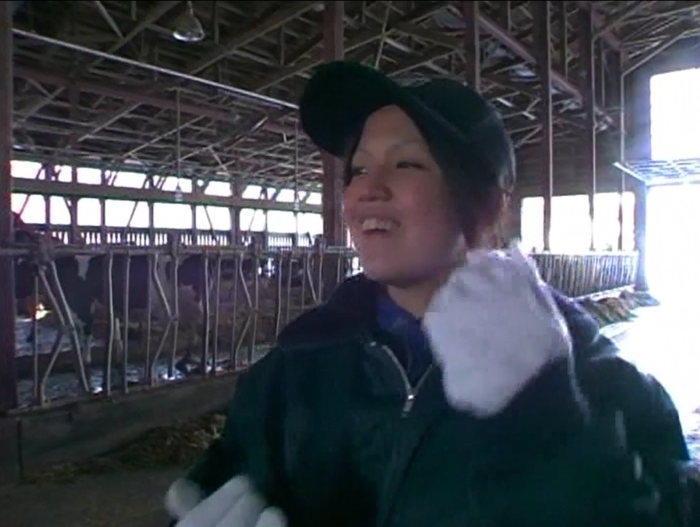
附录 日本的高中生
中国語字幕付
日本語スクリプトは教材にあります。
日本のリアルな高校生たち。
この高校生たちの話を通して、
自分たちのことを考えてみましょう。

Slide 17


いかがでしたか。
ほかにもいろいろな使い方があります。
いろいろ工夫して
使ってみてください。

